Slide 1
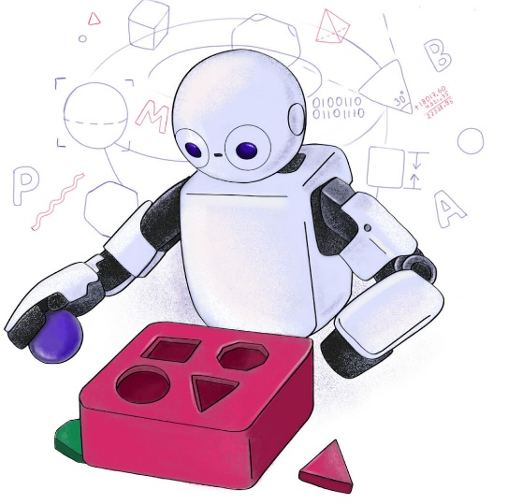

TP555 - Inteligência Artificial e Machine Learning: Redução de Dimensionalidade
Felipe Augusto Pereira de Figueiredo
felipe.figueiredo@inatel.br

Slide 2
Redução de Dimensionalidade
Muitos problemas de aprendizado de máquina envolvem centenas, milhares ou até milhões de atributos para cada exemplo de treinamento.
Isso não apenas torna o treinamento extremamente lento, mas também pode tornar muito mais difícil encontrar uma boa solução.
Este problema é frequentemente referido como a maldição da dimensionalidade.
Felizmente, em problemas do mundo real, muitas vezes é possível reduzir consideravelmente o número de atributos, transformando um problema intratável em um tratável.

Slide 3
Redução de Dimensionalidade
A redução de dimensionalidade transforma dados de um espaço de alta dimensão em um espaço de baixa dimensão de forma que a representação de baixa dimensão retenha algumas propriedades significativas dos dados originais, idealmente próximas de sua dimensão original.
As abordagens para redução de dimensionalidade podem ser divididas em seleção e extração de atributos.
Extração: os dados originais sofrem algum tipo de transformação (e.g., projeção linear ou não-linear), dando origem a novos atributos em um espaço de dimensão possivelmente diferente.
Seleção: do conjunto de atributos originais do dado, somente um subconjunto deles é selecionado.

Slide 4
Redução de Dimensionalidade
A redução de dimensionalidade pode ser usada para (i) redução de ruído, (ii) visualização de dados, análise de clusters ou (iii) como uma etapa intermediária para facilitar outras análises (e.g., reduzir o custo computacional envolvido no processamento dos dados através da redução da dimensionalidade.).
A redução da dimensionalidade faz com que algumas informações sejam perdidas.
Exemplo: compactar uma imagem em JPEG pode degradar sua qualidade.
Desta forma, embora acelere o treinamento, também pode fazer com que o desempenho do modelo seja um pouco pior.
Entretanto, em alguns casos, a redução de dimensionalidade dos dados de treinamento pode filtrar ruído e detalhes desnecessários e, assim, resultar em melhor desempenho, mas em geral, ela apenas irá acelerar o treinamento.

Slide 5
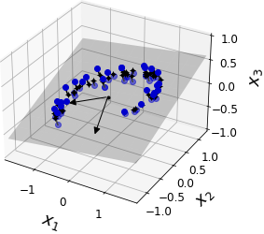
Extração de Atributos
Também conhecida como projeção de atributos.
Ela transforma os dados do espaço de alta dimensão em um espaço de menor dimensões.
Na maioria dos problemas do mundo real, os exemplos de treinamento não são distribuídos uniformemente em todas as dimensões.
Muitos atributos são quase constantes, enquanto outros são altamente correlacionados.
Como resultado, todos os exemplos de treinamento na verdade estão dentro (ou perto de) um subespaço de dimensão muito menor do espaço de alta dimensão.
Conjunto de dados em 3D próximo a um subespaço de 2D.

Slide 6
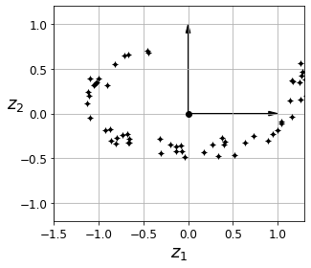
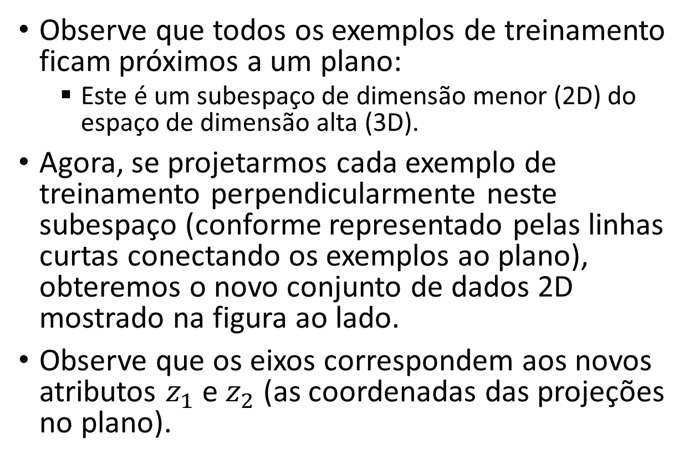
Extração de Atributos
Observe que todos os exemplos de treinamento ficam próximos a um plano:
Este é um subespaço de dimensão menor (2D) do espaço de dimensão alta (3D).
Agora, se projetarmos cada exemplo de treinamento perpendicularmente neste subespaço (conforme representado pelas linhas curtas conectando os exemplos ao plano), obteremos o novo conjunto de dados 2D mostrado na figura ao lado.
Observe que os eixos correspondem aos novos atributos $z_{1}$ e $z_{2}$ (as coordenadas das projeções no plano).

Slide 7
Análise de Componentes Principais (PCA)
A Análise de Componentes Principais (em inglês, Principal Component Analysis - PCA) é o algoritmo de redução de dimensionalidade linear mais popular.
Primeiro, ele identifica o hiperplano mais próximo dos dados e, em seguida, projeta os dados nele, como na figura anterior.
Ou seja, ele realiza um mapeamento linear dos dados para um espaço de dimensão menor de forma que a variância dos dados na representação de dimensão menor seja maximizada.
Na prática, a matriz de covariância dos dados é construída e os autovetores e autovalores da matriz são calculados.
Os autovetores que correspondem aos maiores autovalores (ou seja, os componentes principais) agora podem ser usados para reconstruir uma grande fração da variância dos dados originais.

Slide 8
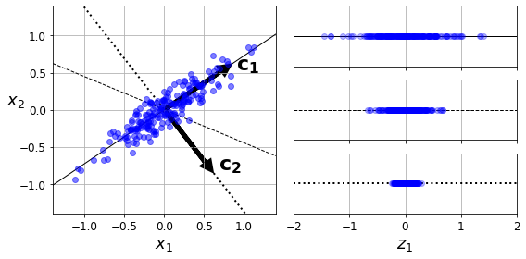
Preservando a variância
Antes de projetarmos o conjunto de treinamento em um hiperplano de dimensão menor, primeiro precisamos escolher o hiperplano correto.
Por exemplo, um conjunto de dados em 2D é representado na figura acima, junto com três eixos diferentes (ou seja, hiperplanos 1D).
Na figura abaixo, está o resultado da projeção do conjunto de dados em cada um desses eixos.
Como podemos ver, a projeção na linha contínua preserva a variância máxima, enquanto a projeção na linha pontilhada preserva muito pouco da variância, e a projeção na linha tracejada preserva uma quantidade intermediária.

Slide 9
Preservando a variância
Parece razoável selecionar o eixo (ou seja, hiperplano 1D) que preserva a quantidade máxima de variância, pois provavelmente será o eixo que perderá menos informações do que as outras projeções.
Outra forma de justificar essa escolha é que este é o eixo que minimiza a distância quadrática média entre o conjunto de dados original e sua projeção nesse eixo.
Esta é a ideia simples por trás do PCA: “encontrar uma sequência de eixos que maximizam a variância e consigam explicar os dados”.

Slide 10
Componentes principais
PCA identifica o eixo responsável pela maior quantidade de variância no conjunto de treinamento. Na figura, é a linha sólida.
Ele também encontra um segundo eixo, ortogonal ao primeiro, que responde pela maior quantidade de variância restante. Na figura, é a linha pontilhada.
Se fosse um conjunto de dados de dimensão maior, o PCA encontraria um terceiro eixo, ortogonal a ambos os eixos anteriores, e um quarto, um quinto e assim por diante - tantos eixos quanto o número de dimensões do conjunto de dados.

Slide 11
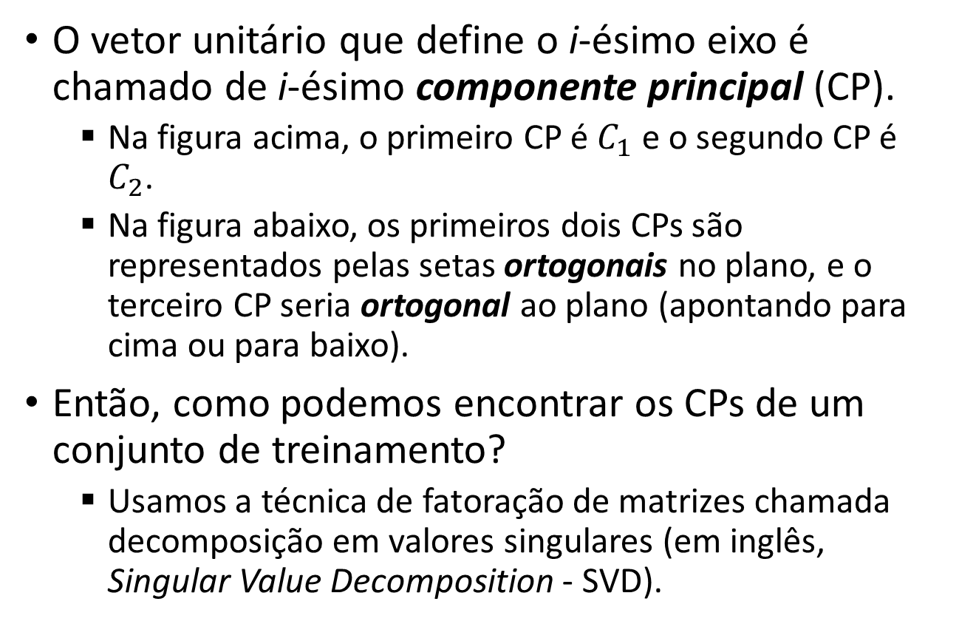
Componentes principais
O vetor unitário que define o i-ésimo eixo é chamado de i-ésimo componente principal (CP).
Na figura acima, o primeiro CP é $C_{1}$ e o segundo CP é $C_{2}$.
Na figura abaixo, os primeiros dois CPs são representados pelas setas ortogonais no plano, e o terceiro CP seria ortogonal ao plano (apontando para cima ou para baixo).
Então, como podemos encontrar os CPs de um conjunto de treinamento?
Usamos a técnica de fatoração de matrizes chamada decomposição em valores singulares (em inglês, Singular Value Decomposition - SVD).
Notes:
PCA é definido como uma transformação linear ortogonal que transforma os dados em um novo sistema de coordenadas de modo que a maior variação por alguma projeção escalar dos dados venha a residir na primeira coordenada (chamada de primeiro componente principal), a segunda maior variação no segunda coordenada e assim por diante.

Slide 12
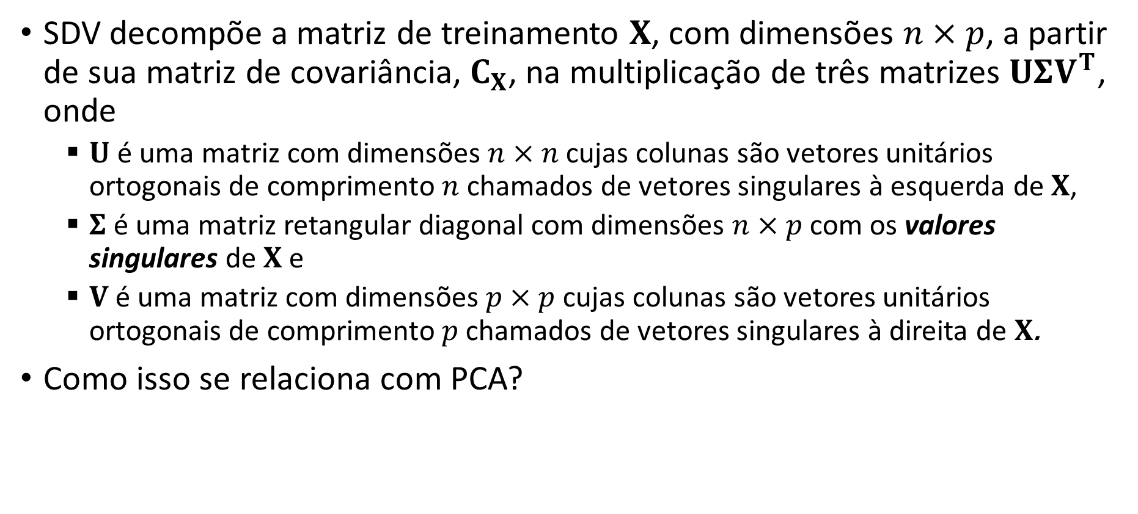
Componentes principais
SDV decompõe a matriz de treinamento $X$, com dimensões $n×p$, a partir de sua matriz de covariância, $C_{X}$, na multiplicação de três matrizes $UΣV^{T}$, onde
$U$ é uma matriz com dimensões $n×n$cujas colunas são vetores unitários ortogonais de comprimento $n$ chamados de vetores singulares à esquerda de $X$,
$Σ$ é uma matriz retangular diagonal com dimensões $n×p$ com os valores singulares de $X$ e
$V$ é uma matriz com dimensões $p×p$cujas colunas são vetores unitários ortogonais de comprimento $p$ chamados de vetores singulares à direita de $X$.
Como isso se relaciona com PCA?

Slide 13
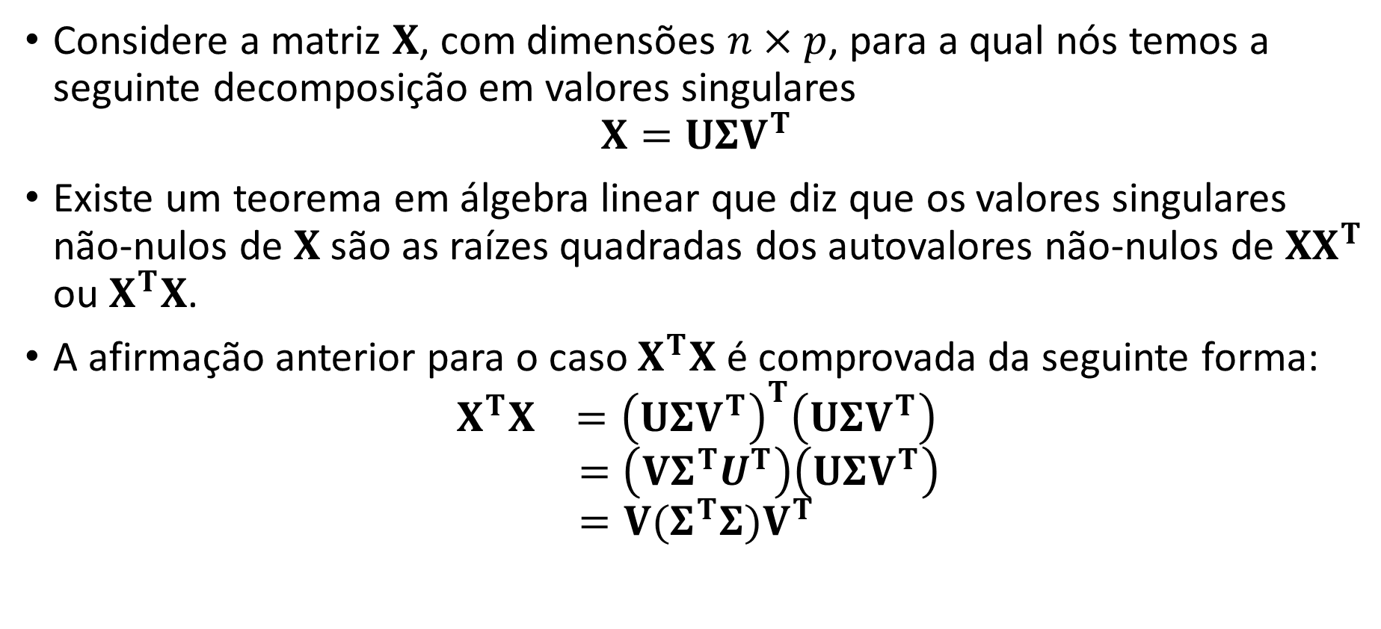
Componentes principais
Considere a matriz $X$, com dimensões $n×p$, para a qual nós temos a seguinte decomposição em valores singulares
$$X={UΣV}^{T}$$
Existe um teorema em álgebra linear que diz que os valores singulares não-nulos de $X$ são as raízes quadradas dos autovalores não-nulos de $XX^{T}$ ou $X^{T}X$.
A afirmação anterior para o caso $X^{T}X$ é comprovada da seguinte forma:
$$X^{T}X ={\left({UΣV}^{T}\right)}^{T}\left({UΣV}^{T}\right)$$
$$=\left({VΣ^{T}U}^{T}\right)\left({UΣV}^{T}\right)$$
$$={V{(Σ}^{T}Σ)V}^{T}$$
Notes:
U is an n-by-n matrix, the columns of which are orthogonal unit vectors of length n called the left singular vectors of X

Slide 14
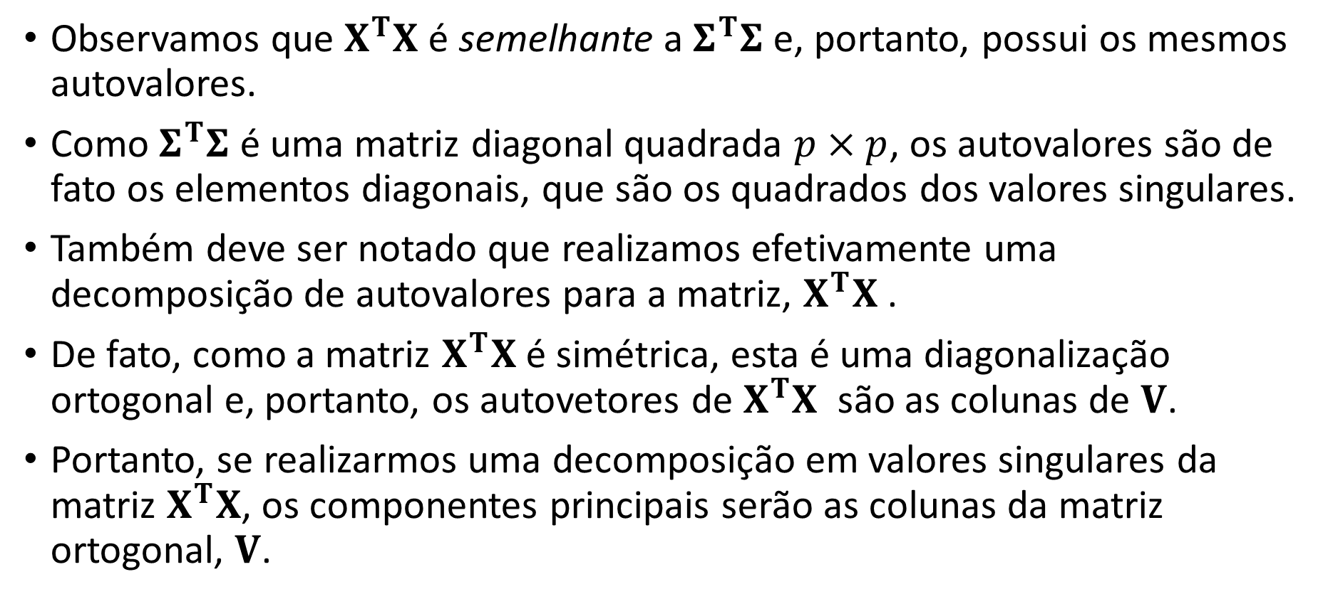
Componentes principais
Observamos que $X^{T}X$ é semelhante a $Σ^{T}Σ$ e, portanto, possui os mesmos autovalores.
Como $Σ^{T}Σ$ é uma matriz diagonal quadrada $p×p$, os autovalores são de fato os elementos diagonais, que são os quadrados dos valores singulares.
Também deve ser notado que realizamos efetivamente uma decomposição de autovalores para a matriz, $X^{T}X$ .
De fato, como a matriz $X^{T}X$ é simétrica, esta é uma diagonalização ortogonal e, portanto, os autovetores de $X^{T}X$ são as colunas de $V$.
Portanto, se realizarmos uma decomposição em valores singulares da matriz $X^{T}X$, os componentes principais serão as colunas da matriz ortogonal, $V$.

Slide 15
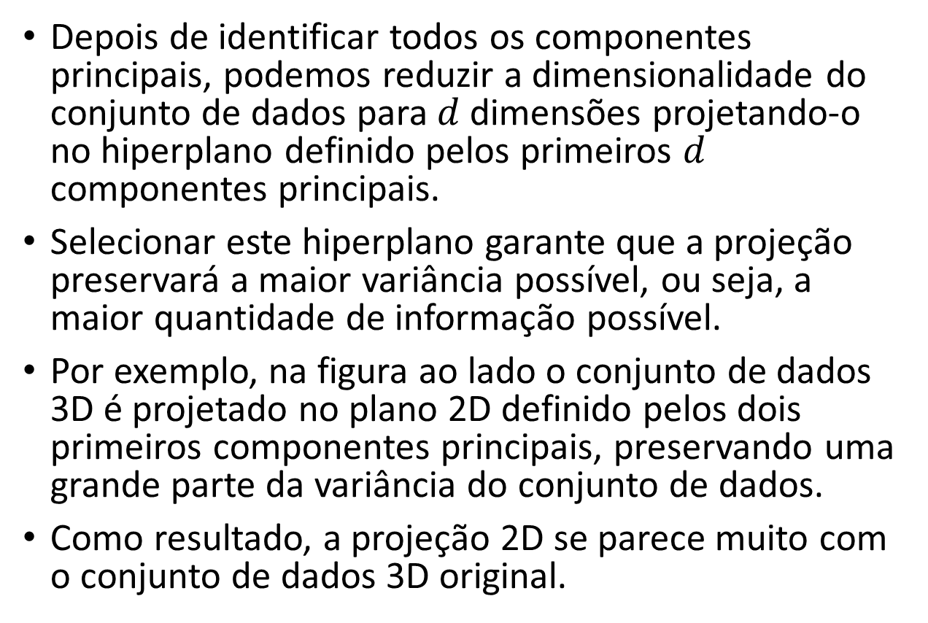

Projetando em $d$ dimensões
Depois de identificar todos os componentes principais, podemos reduzir a dimensionalidade do conjunto de dados para $d$ dimensões projetando-o no hiperplano definido pelos primeiros $d$ componentes principais.
Selecionar este hiperplano garante que a projeção preservará a maior variância possível, ou seja, a maior quantidade de informação possível.
Por exemplo, na figura ao lado o conjunto de dados 3D é projetado no plano 2D definido pelos dois primeiros componentes principais, preservando uma grande parte da variância do conjunto de dados.
Como resultado, a projeção 2D se parece muito com o conjunto de dados 3D original.

Slide 16
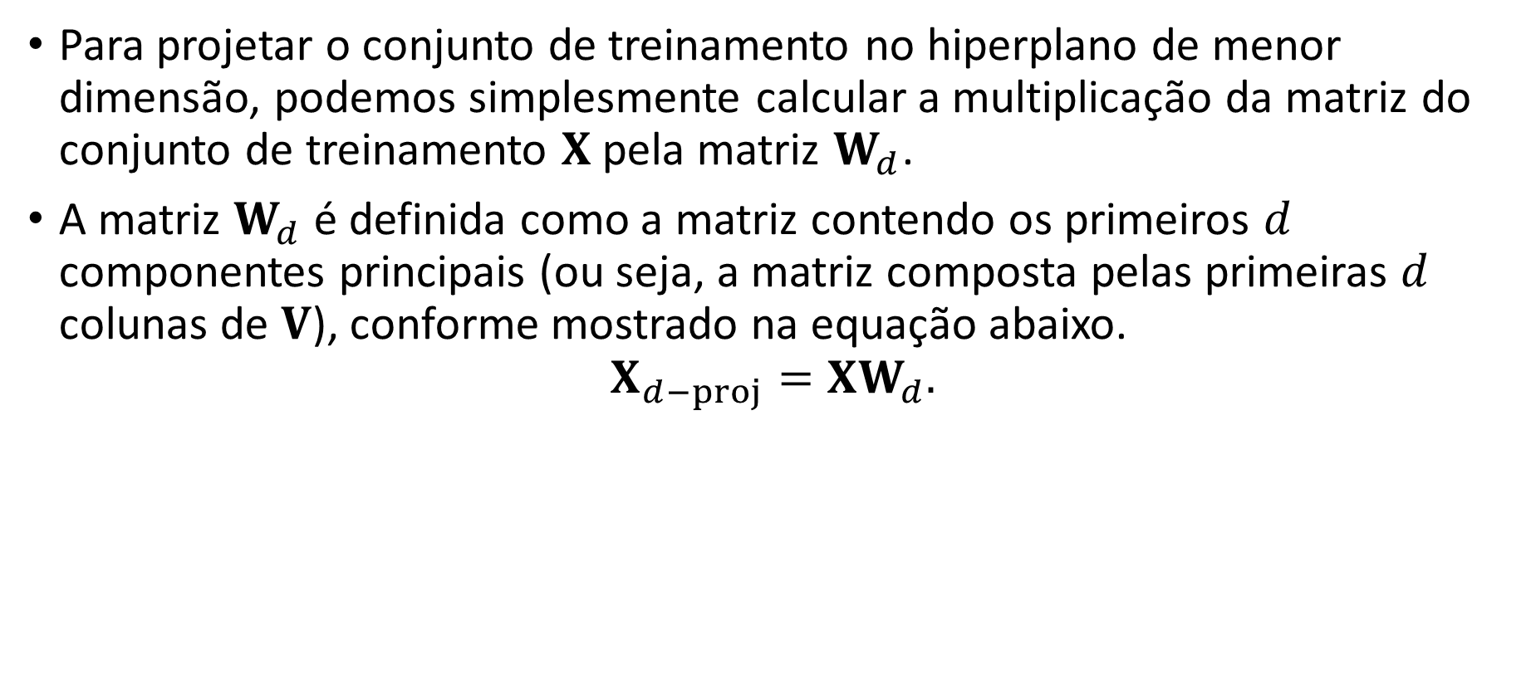
Projetando em $d$ dimensões
Para projetar o conjunto de treinamento no hiperplano de menor dimensão, podemos simplesmente calcular a multiplicação da matriz do conjunto de treinamento $X$ pela matriz $W_{d}$.
A matriz $W_{d}$ é definida como a matriz contendo os primeiros $d$ componentes principais (ou seja, a matriz composta pelas primeiras $d$ colunas de $V$), conforme mostrado na equação abaixo.
$$X_{d−proj}=XW_{d}.$$
Exemplo: aplicando_pca_em_conjunto_3D.ipynb
Notes:
Exemplo: aplicando_pca_em_conjunto_3D.ipynb

Slide 17
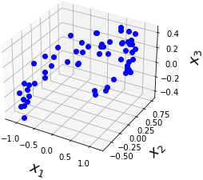
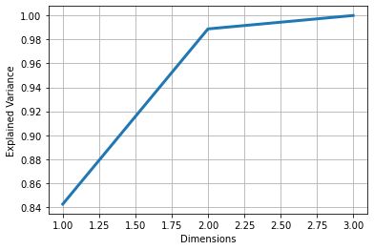
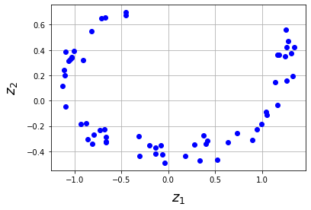
PCA com a biblioteca Scikit-Learn
import sklearn
import numpy as np
m = 60
w1, w2 = 0.1, 0.3
noise = 0.1
# Creating a 3D dataset.
angles = np.random.rand(m) * 3 * np.pi / 2 - 0.5
X = np.empty((m, 3))
X[:, 0] = np.cos(angles) + np.sin(angles)/2 + noise * np.random.randn(m) / 2
X[:, 1] = np.sin(angles) * 0.7 + noise * np.random.randn(m) / 2
X[:, 2] = X[:, 0] * w1 + X[:, 1] * w2 + noise * np.random.randn(m)
# Applying PCA to reduce the dataset.
pca = PCA(n_components=0.95)
X_reduced = pca.fit_transform(X)
Escolhe número de componentes que explicam no mínimo 95% da variância do conjunto.

Slide 18
Obrigado!

Slide 19







Slide 20
Figuras

